Slide 1

SMT 与 现代电子制造技术
----关于SMT的介绍

Slide 2
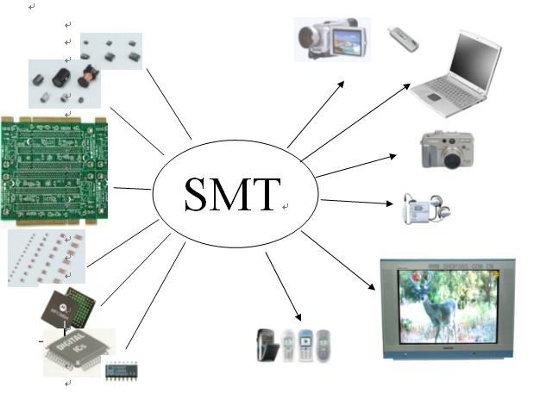

SMT?

Slide 3
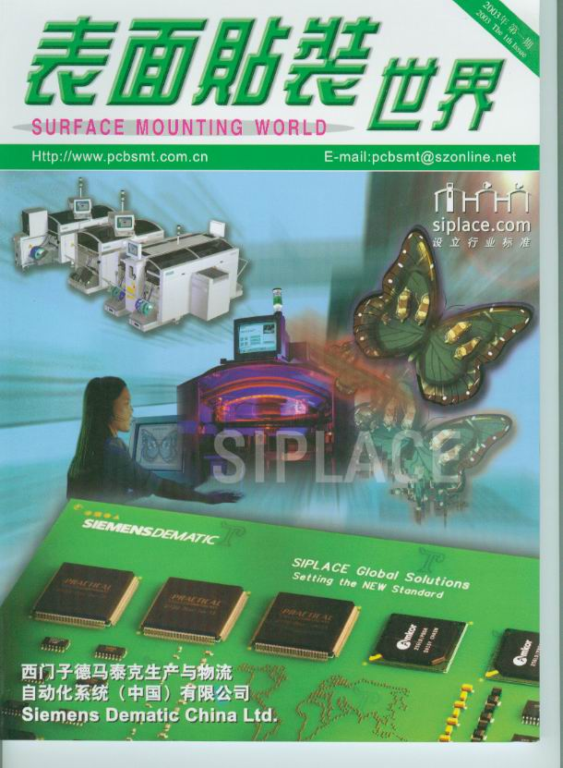
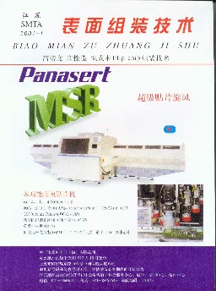

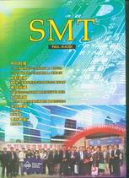
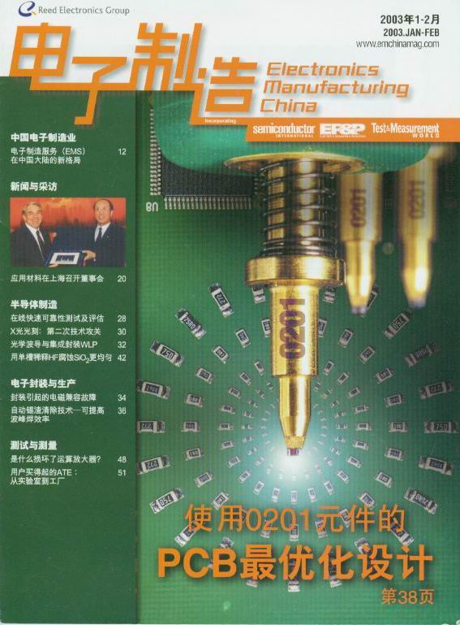
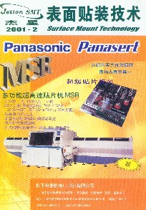
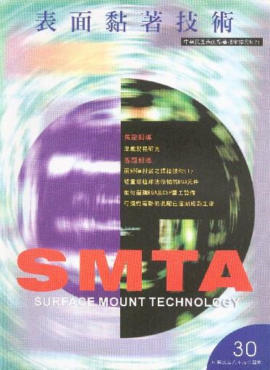
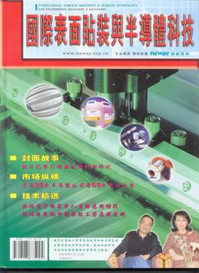

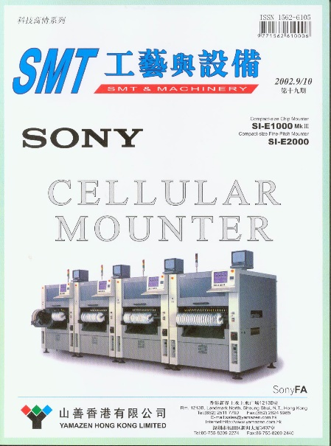
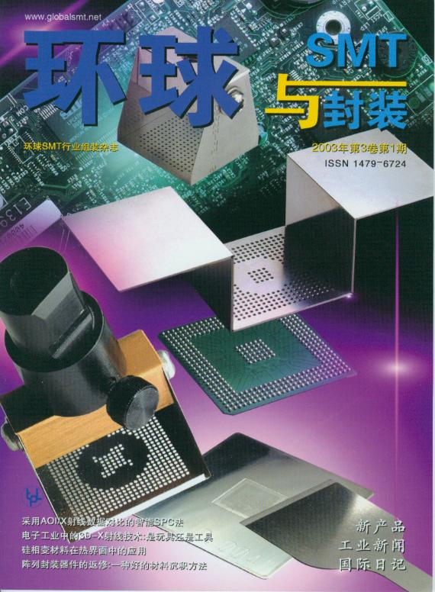
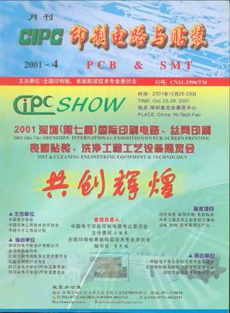
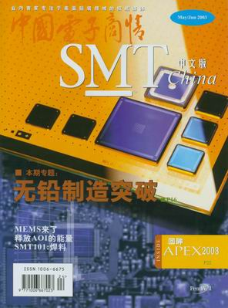
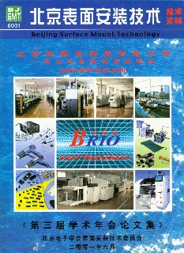
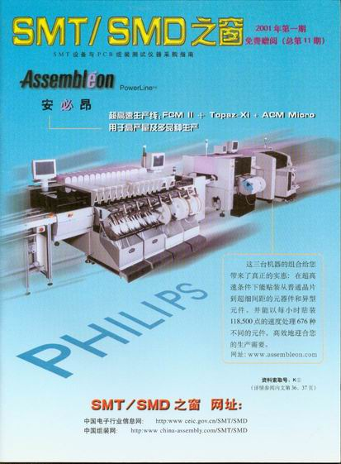
什么是SMT？
SMT (surface mount technology)-表面组装（安装、贴装）技术
它将传统的电子元器件压缩成为体积只有几十分之一的器件直接将元器件贴、焊到印制板表面规定位置上的装联技术。

Slide 4
什么是SMT？
为什么要用表面组装技术(SMT)？
1) 电子产品追求小型化 2) 电子产品功能更完整 3) 产品批量化，生产自动化

Slide 5
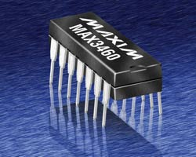
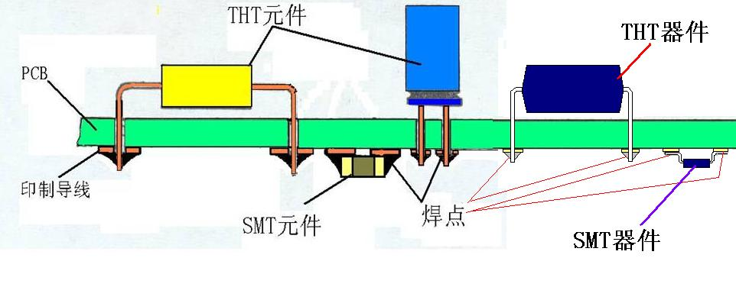
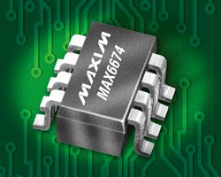
THT（Through Hole Technology ）与SMT
微型化的关键——
短引线/无引线元器件
Notes:
展示 EPROM

Slide 6
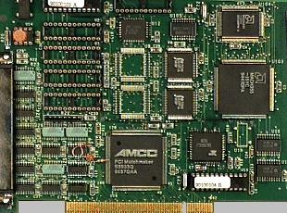
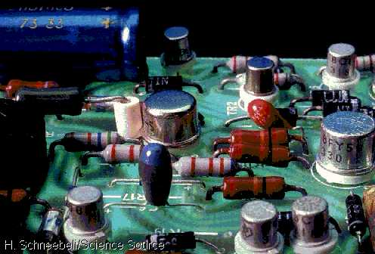
Surface mount
Through-hole
与传统工艺相比SMT的特点:
密度高、体积小、重量轻(一般体积-40%~60%，重量-60%~80);
可靠性高、抗振能力强;
焊点缺陷率低;
高频特性好,减少了电磁和射频干扰;
易于实现自动化，提高生产效率。

Slide 7
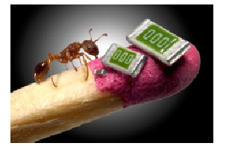
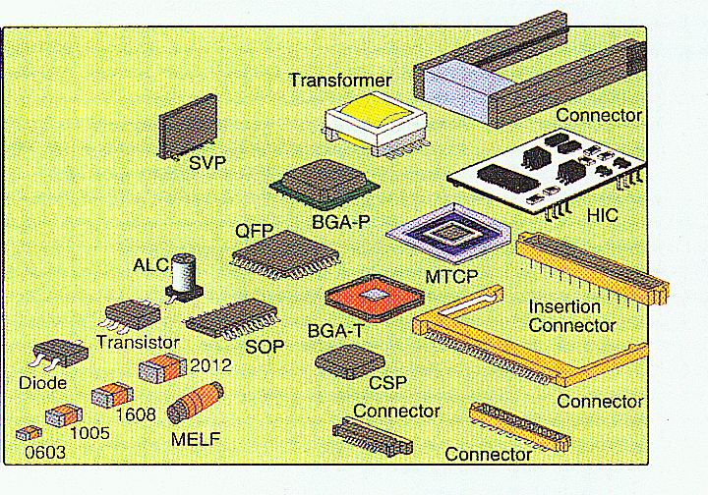
SMT元器件
元器件(SMC)/SMD （surface mount component/device）
特征：无引线－－小型化
火柴/蚂蚁/SMC
Notes:
THT- smt 对比展示

Slide 8
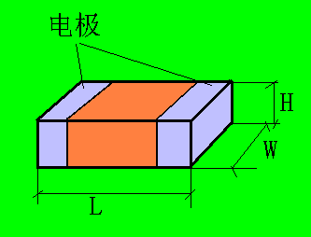
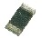
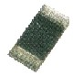
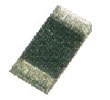
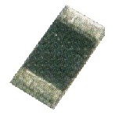

片式元件的变迁
2012（0805）—1608（0603)—1005（0402）— 0603（0201）— 0402 （? ） 两种称呼－公/英
1mil=0.00254cm=0.0254mm 封装代号：L-W
例 1608（公制）
L=1.6mm（60mil)
W=0.8mm（30mil）
（0603）英制
尺寸极限
Notes:
展示0603

Slide 9
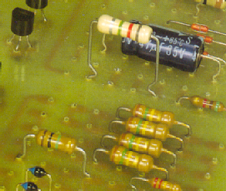
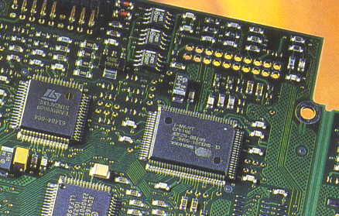
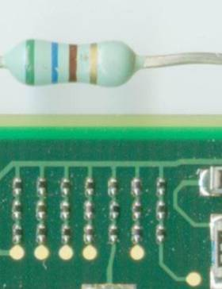
实际样品比较
1/8普通电阻
0603电阻

Slide 10
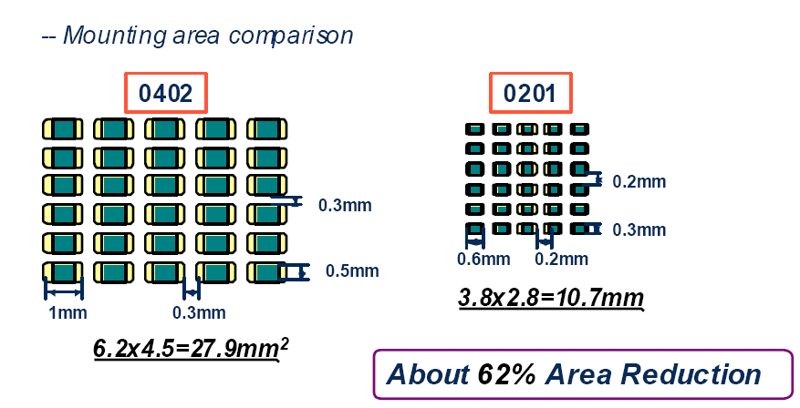
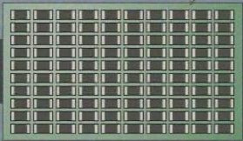
片式元件的安装间距
1005
片间距0.2
安装成本
0603
片间距0.1
2

Slide 11
SMT工艺流程
一、单面组装：
丝印焊膏（点贴片胶）=> 贴片 => 烘干（固化）=>
回流焊接=> 清洗 => 检测 => 返修
印刷焊膏
贴装元件
再流焊
锡膏——再流焊工艺
简单，快捷

Slide 12
SMT工艺流程
二、双面组装； A： PCB的B面丝印焊膏（点贴片胶）=> 贴片 =>烘干（固化）=>
A面回流焊接 =>清洗 =>翻板=>PCB的A面丝印焊膏（点贴片胶）=>贴片=>烘干
=>回流焊接（最好仅对B面 => 清洗 =>检测 => 返修）
此工艺适用于在PCB两面均贴装有PLCC等较大的SMD时采用。
通常先作B面
印刷锡膏
贴装元件
再流焊
翻转
再作A面
印刷锡膏
贴装元件
再流焊
翻转
双面再流焊工艺
A面布有大型IC器件 B面以片式元件为主，充分利用 PCB空间，
实现安装面积最小化，工艺控制复杂，要求严格，常用于密集型或超小型电子产品，如 手机

Slide 13
SMT工艺流程
三、单面混装工艺： PCB的A面丝印焊膏（点贴片胶）=> 贴片 => 烘干（固化）=>回流焊接 => 清洗 => 插件 =>波峰焊 =>清洗 => 检测 => 返修
红外加热
印刷锡膏
贴装元件
再流焊
翻转
插通孔元件
贴片——波峰焊工艺
价格低廉，但要求设备多，难以实现高密度组装
波峰焊

Slide 14
SMT工艺流程
Screen Printer
Mount
AOI
Reflow

Slide 15
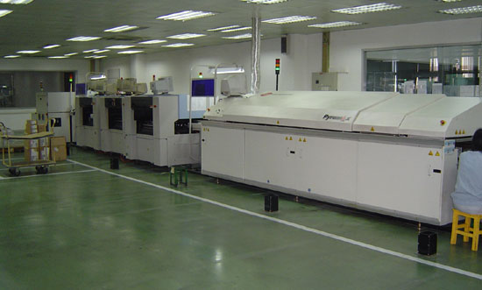
贴片
焊接
上板

Slide 16
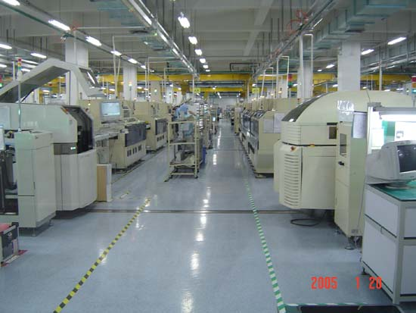
SMT生产设备

Slide 17
Screen Printer
Screen Printer 基本概念
screen printer——丝网印刷
使用网版，将印料印到承印物上的印刷工艺过程。简称丝印。
其作用是将焊膏或贴片胶漏印到PCB的焊盘上，为元器件的焊接做准备。所用设备为丝印机（丝网印刷机），位于SMT生产线的最前端。

Slide 18
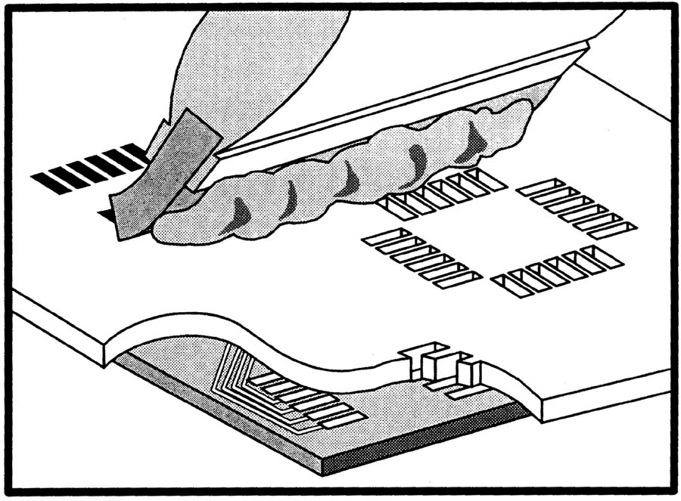
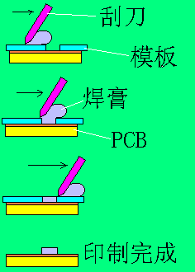
Screen Printer
Screen Printer 内部工作图
Squeegee
刮板或刮刀
Solder paste
焊膏
Stencil
模板
STENCIL PRINTING

Slide 19
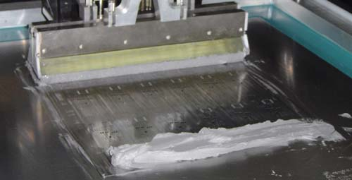
锡膏
锡膏

Slide 20
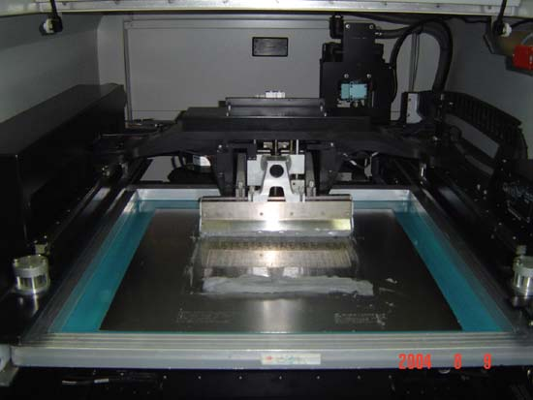
自动刮锡膏

Slide 21
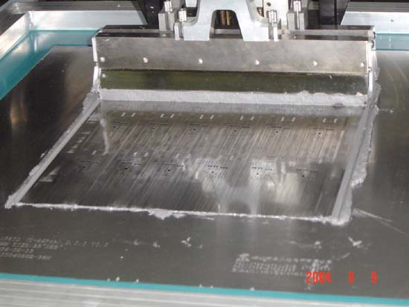
自动刮锡膏

Slide 22
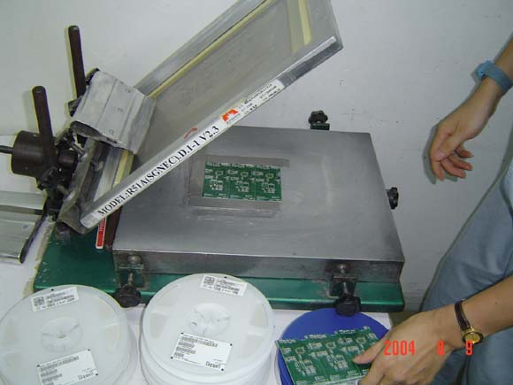
丝网漏印焊锡膏
手动刮锡膏

Slide 23
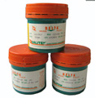
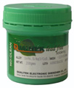
Screen Printer
Screen Printer 的基本要素：
Solder (又叫锡膏）
由粉末状焊料合金、焊剂和一些起粘性作用及其他作用的添加剂混合制成具有一定粘度和良好触变性的焊料膏。简称焊膏。
为了满足对焊点的焊锡膏量的要求，通常选用85％--92％金属含量的焊膏，使用效果较好。
 |  | 有铅焊锡膏－科利泰
无铅焊锡膏－科利泰

Slide 24
Screen Printer
在SMT中使用无铅焊料：
在前几个世纪，人们逐渐从
医学和化学上认识到了铅（PB）
的毒性，而被限制使用。现在电
子装配业面临同样的问题，人们
关心的是：焊料合金中的铅是否
真正的威胁到人们的健康以及环
境的安全。答案不明确，但无铅
焊料已经在使用。

Slide 25
表面装配元器件的种类和规格
从结构形状分类，有薄片矩形、圆柱形、扁平形等；
从功能上分类为无源元件（SMC，Surface Mounting Component）、有源器件（SMD，Surface Mounting Device）和机电元件三大类。

Slide 26
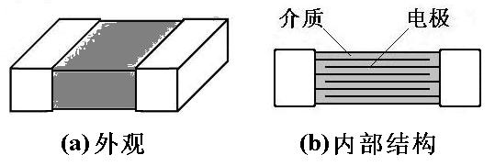
⑶ 表面安装电容器
① 表面安装多层陶瓷电容器

Slide 27
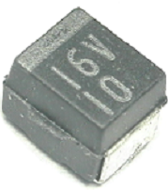
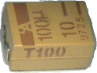
② 表面安装钽电容器
正极
正极
钽质电容(Tantalum Capacitor)
钽质电容(Tantalum Capacitor)

Slide 28
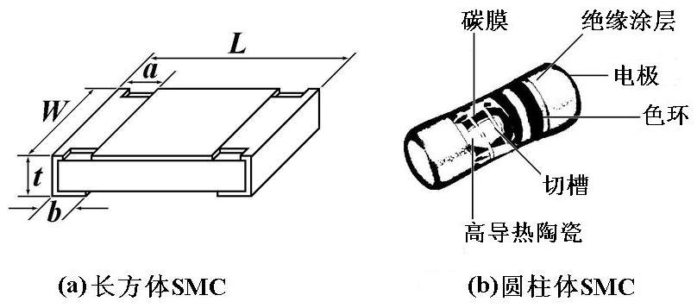
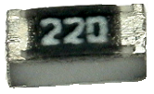
表面安装电阻器
二种封装外形

Slide 29
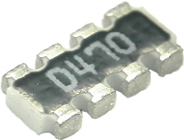
表面安装电阻网络
电阻排
SOP（ Small Outline Package）封装

Slide 30
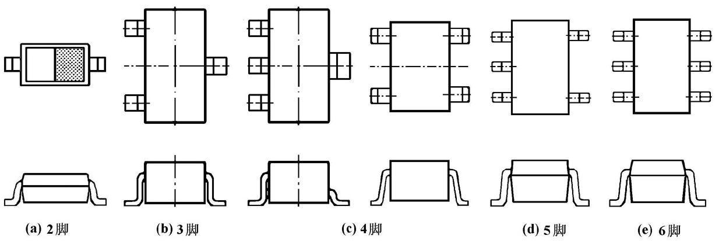
SMD分立器件
SMD分立器件包括各种分立半导体器件，有二极管、三极管、场效应管，也有由两、三只三极管、二极管组成的简单复合电路。
⑴ SMD分立器件的外形尺寸

Slide 31
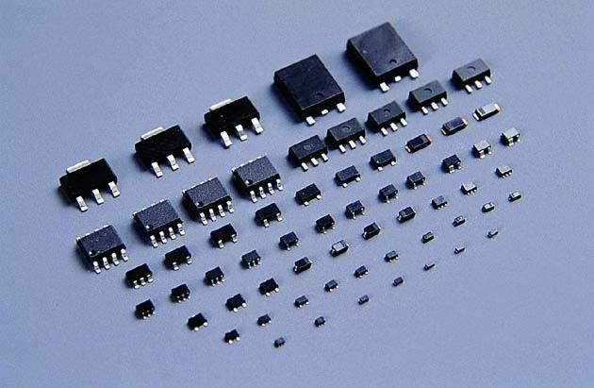
SMD分立器件的外形尺寸

Slide 32
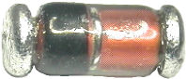


⑵ 二极管
无引线柱形玻璃封装二极管
塑封二极管

Slide 33



⑶ 三极管
三极管采用带有翼形短引线的塑料封装（SOT，Short Out-line Transistor）
MOSFET

Slide 34
SMD集成电路
IC的主要封装形式有QFP， TQFP， PLCC，
SSOP ，BGA等。

Slide 35

Outline（表面粘贴类）
SOP小型封装
QFP四方型封装
SOT小型晶体管
SSOP
TQFP
小型三极管类
PQFP
TSSOP
两边
四边
鸥翼型脚

Slide 36

Outline（表面粘贴类）
SOJ（J型脚）
LCC宽脚距
BGA球状栅阵列
CLCC
PLCC
球形引脚
两边
四边
焊点在元件底部
J型脚

Slide 37

MOUNT
四方型封装

Slide 38

MOUNT
贴片机的介绍
元件送料器、基板(PCB)是固定的，贴片头(安装多个真空吸料嘴)在送料器与基板之间来回移动，将元件从送料器取出，经过对元件位置与方向的调整，然后贴放于基板上。

Slide 39


REFLOW
焊接工程包括
Reflow——回流焊接
Wave Solder——波峰焊

Slide 40
REFLOW
REFLOW——回流焊接
其作用是将焊膏融化，使表面组装元器件与PCB板牢固粘接在一起。所用设备为回流焊炉，位于SMT生产线中贴片机的后面。
红外线焊接
再流的方式
红外+热风（组合）
气相焊（VPS）
热风焊接
热型芯板（很少采用）

Slide 41
REFLOW
热风回流焊过程中，焊膏需经过以下几个阶段，溶剂挥发，减少热冲击；焊剂清除焊件表面的氧化物，干燥焊料；焊膏的熔融、再流动以及焊膏的冷却、凝固。
基本工艺：
Peak 225 ℃± 5 ℃
200 ℃
60-90 Sec
Temperature
140-170 ℃
60-120 Sec
1-3℃ /Sec
Preheat
Dryout
Reflow
cooling
Time (BGA Bottom)

Slide 42

REFLOW
产品名称：八温区无铅回流焊 产品型号：TY-RF816LF-S ●采用特殊设计风加速系统和匀风板，使温度分布更加均匀，横向温差±2℃
●温度范围0-350℃，适用高温度焊接

Slide 43

典型SMT焊点的外观

Slide 44

典型SMT焊点的外观：有末端重叠部分

Slide 45

SMT焊接的焊点缺陷：
形成原因多为：焊接点氧化、焊接温度过低、助焊剂过度蒸发。

Slide 46

SMT焊接的焊点缺陷：
焊锡接触元件体

Slide 47



其他焊接缺陷：
正常
侧装
翻件
竖件

Slide 48




其他焊接缺陷：
锡球
光洁度差
泼溅
锡桥

Slide 49



其他焊接缺陷：
裂缝
金属镀层脱落
元件本体破损

Slide 50
REFLOW
立片问题（曼哈顿现象）
回流焊中立片形成的机理
矩形片式元件的一端焊接在焊
盘上，而另一端则翘立，这种现象
就称为曼哈顿现象。引起该种现象
主要原因是元件两端受热不均匀，
焊膏熔化有先后所致。

